Slide 1


Slide 2

«Якщо хочеш йти швидко - йди один. Якщо хочеш йти далеко - йдіть разом»

Slide 3
РЕЗУЛЬТАТИ проекту «U-Report: оцінка якості роботи місцевих судів Івано-Франківської області»
опитано відвідувачів усіх судових установ Івано-Франківської області
налагоджено партнерські взаємини із 95 % судових відомств Прикарпаття
масив даних - 1400 інтерв’ю
розроблено 89 практичних рекомендацій судовим установам регіону задля покращення їхньої роботи
дослідження проведене на базі спеціалізованої цифрової платформи із високим ступенем захисту надійності та автоматичною обробки даних

Slide 4
КОМАНДА проекту «U-Report: оцінка якості роботи місцевих судів Івано-Франківської області» та ініціативна група партнерства з впровадження судових інновацій на території Івано-Франківської області
ГО «Культурно-освітнє товариство інвалідів «Українська молодіжна група»
(Андрій Марков, Андрій Філіпчук та ін.)
Територіальне управління Державної судової адміністрації України в Івано-Франківській області (Оксана Рибак, Ігор Андрієчко, Олена Богдашка, Володимир Оліяр та ін.), а також ініціативна група партнерства (Андрій Малєєв, Олексій Філімонов, Людмила-Безусова-Попович та ін.)
Експертка проекту – Уляна Сидор, ГО «Центр муніципального та регіонального розвитку - ресурсний центр»
Науковці Прикарпатського національного університектуту (Любомир Никируй, Василь Варварук, Андрій Аннич, Віталій Надурак, Ольга Максимович)
Інтервюєри проекту

Slide 5
Проект здійснено в рамках конкурсу проектів неурядових організацій на отримання грантів на проведення опитувань громадян-учасників судових проваджень щодо їхньої задоволеності роботою судів України з використанням Карток громадянського звітування (КГЗ) Прогарми USAID «Нове правосуддя»
Проект спрямований на вивчення думок учасників судових проваджень на предмет оцінювання якості роботи судових інституцій за методикою Карток громадського звітування (КГЗ), що затверджена рішенням Ради суддів України №28 від 02 квітня 2015 року.
Проект реалізує «Культурно-освітнє товариство інвалідів «Українська молодіжна група» у партнерстві з Територіальним управлінням Державної судової адміністрації України Івано-Франківської області та Прикарпатським національним університетом імені Василя Стефаника згідно меморандуму про партнерство і співробітництво.

Slide 6
Методологія
опитування проводилося в усіх судових установах івано-Франківської області на базі спеціалізованої цифрової платформи на основі Карток громадського звітування
теоретична генеральна сукупність оцінена на основі спеціальних повідомлень судових установ про середню чисельність відвідувачів впродовж одного робочого дня
за усередненими офіційними повідомленнями судових установ Прикарпаття з'ясовано, що впродовж одного робочого дня близько 1300 громадян відвідують судові установи краю
найбільша частка навантаження (31,7%) потоку відвідувачів припадає на Івано-Франківський суд

Slide 7
Аудиторія опитування
1400 респондентів (у %)

Slide 8
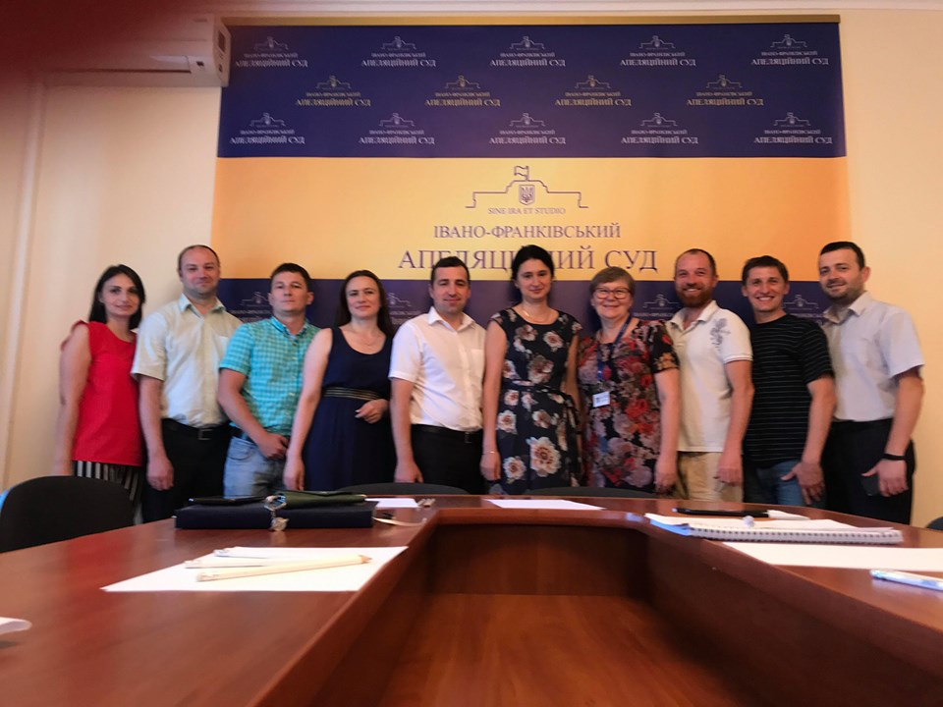
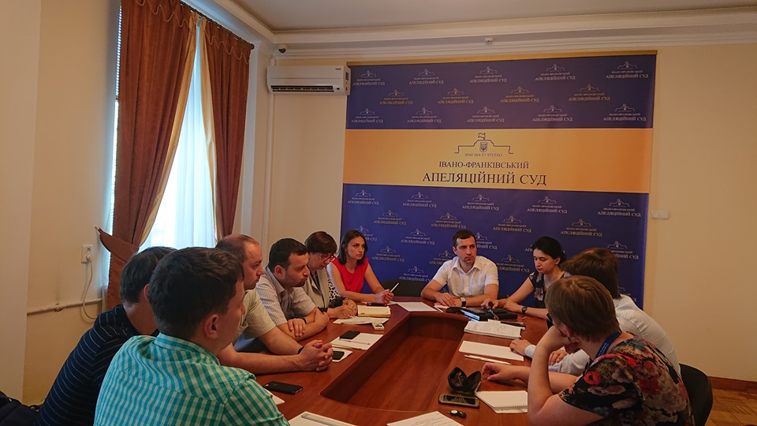
Дякуємо!
учасникам фокус-групових дискусій
13.06.2019, Івано-Франківський апеляційний суд

Slide 9
Інструментарій та методи дослідження
Опитування проведене за методикою Карток громадського звітування (КГЗ), що затверджена рішенням Ради суддів України №28 від 02 квітня 2015 року. Виміри якості роботи судових установ Івано-Франківської області за методикою КГЗ, що застосовувалася в проекті, складаються із низки запитань, об’єднаних у сім груп показників якості роботи судових установ:
Доступність
зручність та комфортність перебування
повнота та зрозумілість інформації
дотримання персоналом професійних стандартів
своєчасність судового розгляду
дотримання суддями професійних стандартів
якість судового рішення

Slide 10
Інструментарій та методи дослідження
Методи опитування:
по-перше, Ф2Ф інтрев’ю на базі спеціалізованої цифрової платформи для проведення опитувань
по-друге, фокусовані групові дискусії із працівниками судових установ Прикарпаття та відвідувачів, учасників судових проваджень
Інструментарій: анкета за тематичними блоками Методики КГЗ а також із запитаннями авторського модуля оцінювання

Slide 11
ПІДСУМКИ ОПИТУВАННЯ

Slide 12
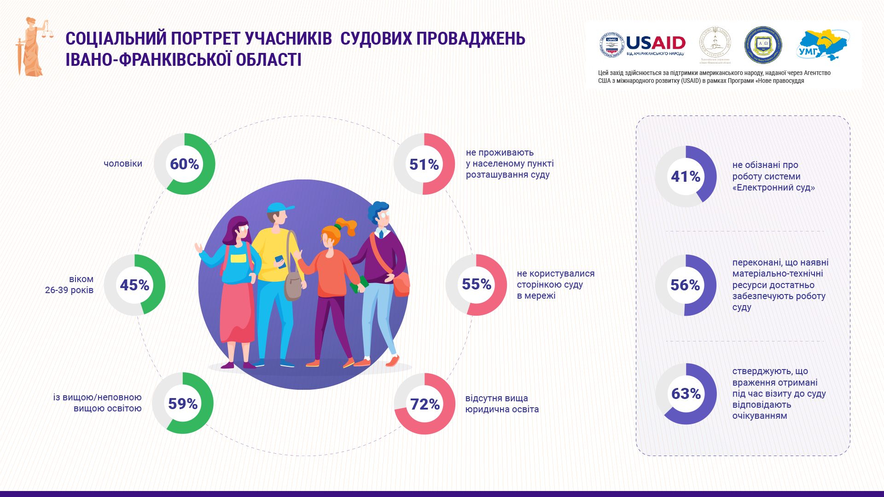

Slide 13
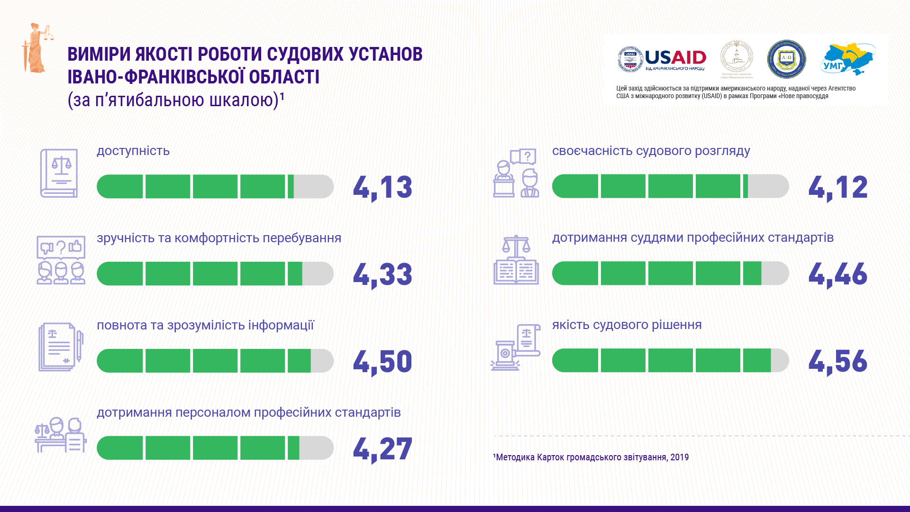

Slide 14

Вимір 1. Доступність | 4,13
Чи легко Вам було знайти будівлю суду? | 4,64
Чи зручно Вам діставатися до будівлі суду громадським транспортом? | 4,34
Чи зручно паркувати автомобіль біля будівлі суду? | 3,89
Чи зазнавали Ви певних перешкод у доступі до приміщень суду через обмеження охорони? | 2,25
Як Ви вважаєте, чи люди з обмеженими можливостями можуть безперешкодно потрапити до приміщення суду і користуватися послугами суду? | 3,27
Якщо Вам доводилося телефонувати до суду, чи завжди вдавалось додзвонитися? | 4,35
Якщо Вам доводилося телефонувати до суду, чи завжди вдавалось отримати потрібну інформацію? | 4,34
Чи давав графік роботи канцелярії суду можливість вчасно та безперешкодно вирішувати Ваші справи у суді (подати позов, ознайомитися з матеріалами, отримати рішення, ухвалу, вирок та ін.)? | 4,51
Чи могли б Ви собі дозволити витрати на послуги адвоката у разі необхідності? | 3,59

Slide 15
Вимір 2. Зручність та комфортність перебування | 4,33
достатність зручних місць для очікування, оформлення документів, підготовки до засідання | 4,23
вільний доступ до побутових приміщень (туалетів) | 4,26
чистота та прибраність приміщень | 4,40
достатність освітлення | 4,30

Slide 16
Вимір 3. Повнота та зрозумілість інформації | 4,50
Чи зручно у суді розташовані інформаційні стенди (дошки об’яв)? | 4,41
Чи повною мірою задовольняє Вас наявна в суді інформація щодо: | 4,39
розташування кабінетів, залів судових засідань, інших приміщень | 4,41
правил допуску в суд та перебування в ньому | 4,39
справ, що призначені до розгляду | 4,37
зразків документів (заяв, клопотань тощо) | 4,35
порядку сплати судових зборів та мита, реквізити та розміри платежів | 4,54

Slide 17
Вимір 4. Дотримання професійних стандартів | 4,27
Чи старанно працювали працівники суду? | 4,46
Чи не припускалися працівники апарату суду помилок, які призводили б до перероблення документів та (або) порушення строків розгляду справ? | 3,10
Чи виявили працівники апарату суду при спілкуванні з Вами: доброзичливість, повагу, бажання допомогти | 4,48
однакове ставлення до всіх, незалежно від соціального статусу | 4,49
професіоналізм, знання своєї справи | 4,58

Slide 18
Вимір 5. Своєчасність судового розгляду | 4,12
Чи вчасно (відповідно до графіка) розпочалося останнє засідання по Вашій справі? | 3,96
Чи було враховано Ваші побажання при призначенні дня та часу засідання? | 4,23
Чи вчасно Ви отримували повістки та повідомлення про розгляд справи? | 4,36
Чи вважаєте Ви обґрунтованими затримки/ перенесення слухань у розгляді Вашої справи? | 3,98

Slide 19
Вимір 6. Дотримання суддями професійних стандартів | 4,46
неупередженість та незалежність (суддя не піддався зовнішньому тиску, якщо такий був) | 4,12
коректність, доброзичливість, ввічливість | 4,51
належна підготовка до справи та знання справи | 4,45
надання можливостей сторонам обґрунтовувати свою позицію | 4,56
дотримання процедури розгляду | 4,56

Slide 20
Вимір 7. Якість судового рішення | 4,56
Чи було рішення викладено легкою, доступною для розуміння мовою? | 4,67
На Вашу думку, чи було рішення по Вашій справі добре обґрунтованим? | 4,43

Slide 21
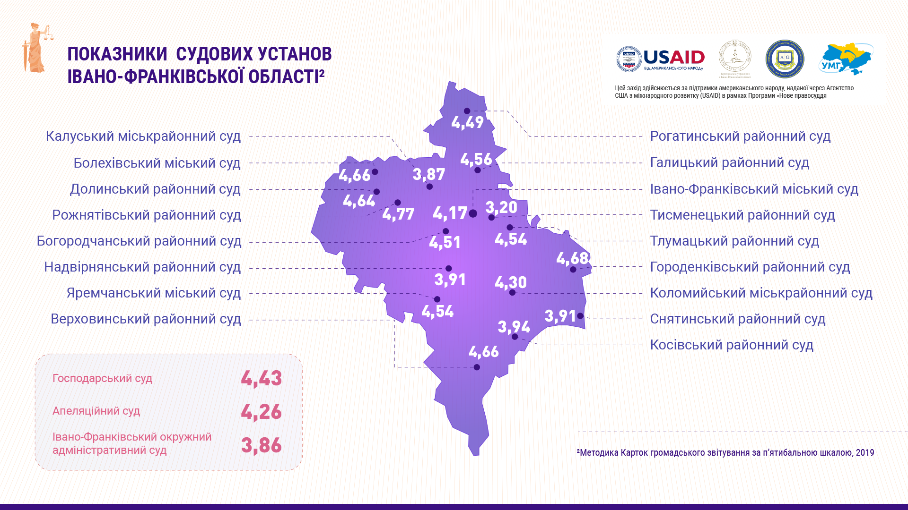

Slide 22
Авторський модуль оцінювання
« … »
«Якою буде Ваша оцінка, якщо, стандарт якості послуги складається з протоколу операцій, нормативу ресурсів (час+кадри), належної форми послуги (документарний стандарт), шкали оцінок якості послуги ?» - Андрій Малєєв, суддя апеляційного суду Івано-Франківської області разом з ініціативною групою у складі (2015):
Андрієчко Ігор - заступник начальника ТУ ДСА України в Івано-Франківській області
Безусова-Попович Людмила - прес-секретар Апеляційного суду Івано-Франківської області
Бойко Любомира - помічник судді Апеляційного суду Івано-Франківської області
Малєєв Андрій - суддя Апеляційного суду Івано-Франківської області
Максимович Ольга - доцент, Директор Навчально-наукового центру соціологічних досліджень Прикарпатського регіону ДВНЗ “Прикарпатський національний університет імені Василя Стефаника», керівник Івано-Франківського регіонального відділення Соціологічної асоціації України, докторант кафедри соціології Харківського національного університету імені В. Н. Каразіна
Оліяр Володимир - керівник апарату Івано-Франківського міського суду
Філімонов Олексій - аступник керівника апарату Господарського суду Івано-Франківської області

Slide 23
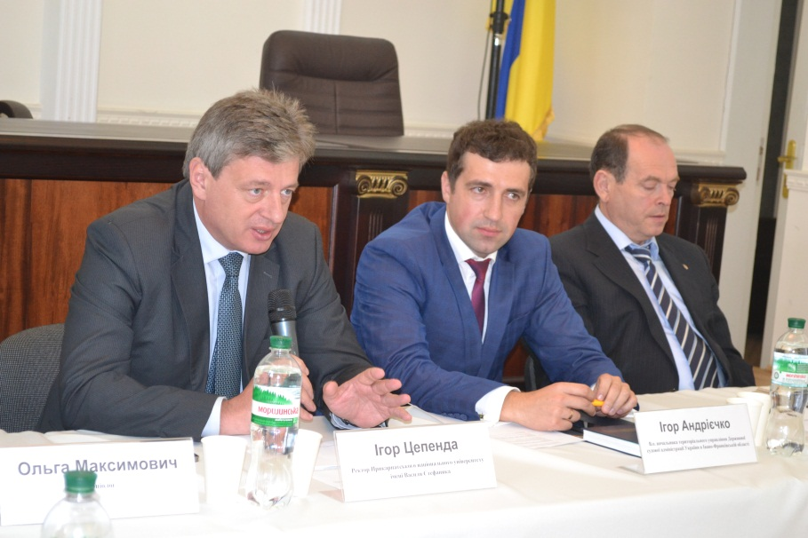
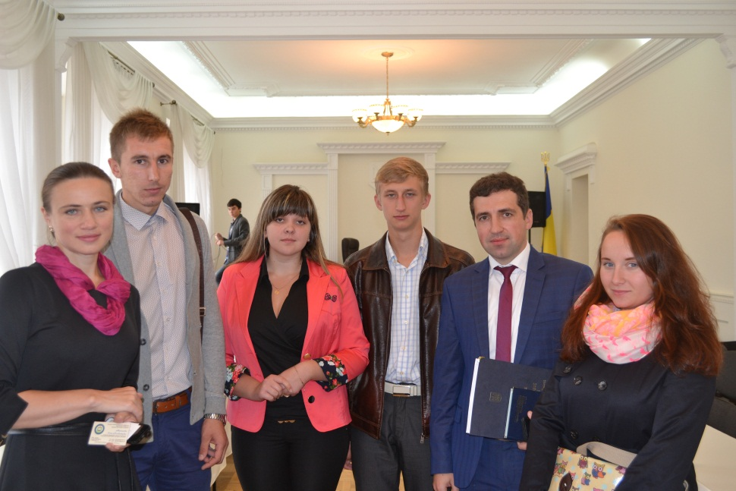
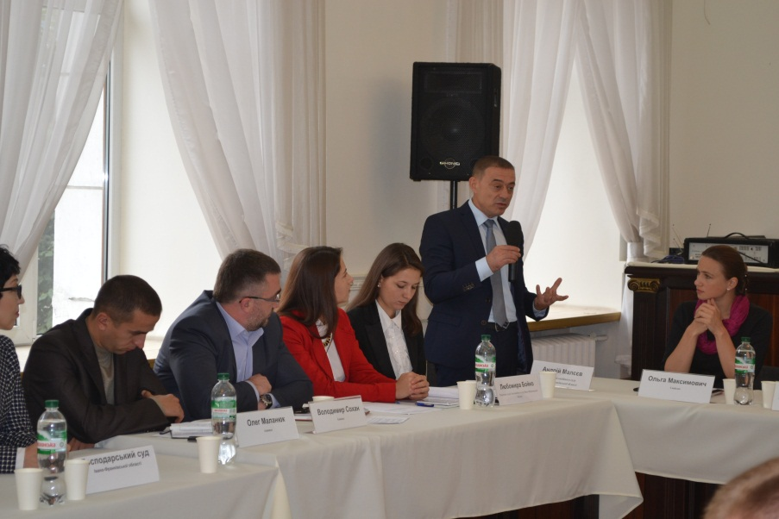

Авторський модуль оцінювання: Круглий стіл – 2015 (14 жовтня)

Slide 24
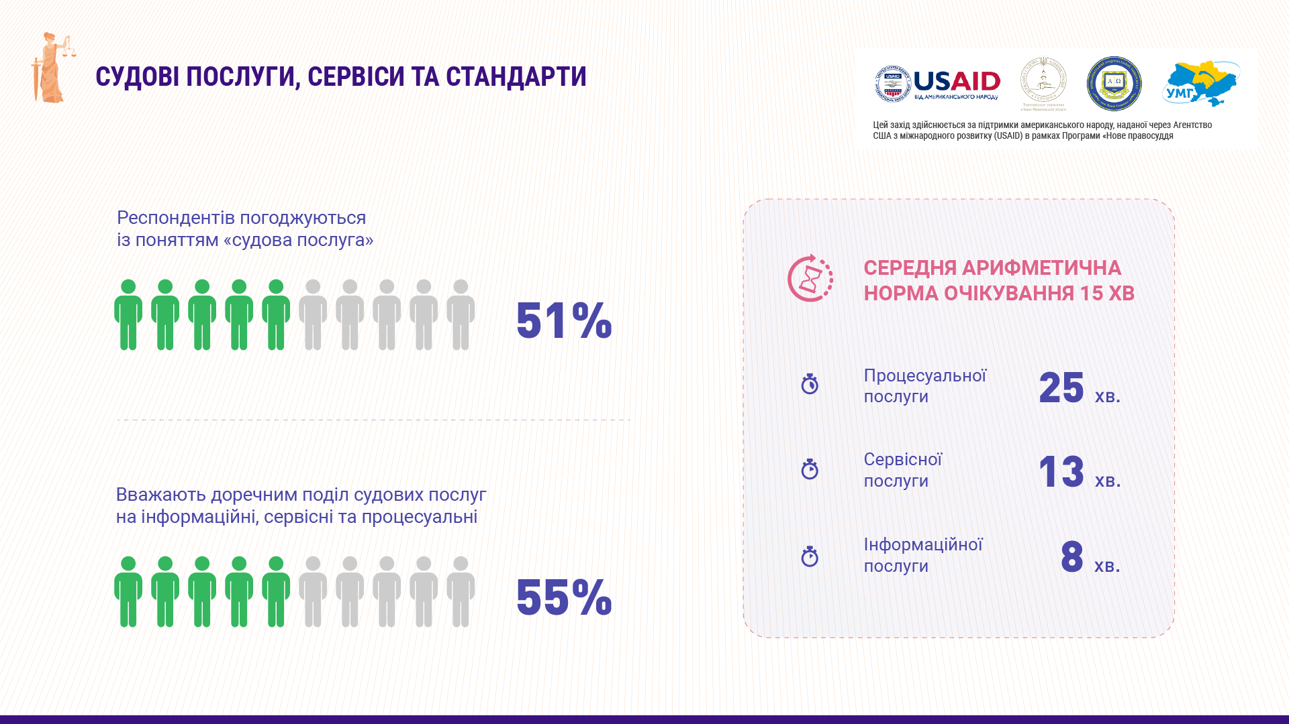
Авторський модуль оцінювання: «Судові послуги, сервіси та стандарти» (2019)

Slide 25
«Якщо хочеш йти швидко - йди один. Якщо хочеш йти далеко - йдіть разом»

Slide 26
З повагою команда проекту «U-Report: оцінка якості роботи місцевих судів Івано- Франківської області» та ініціативна група партнерства з впровадження судових інновацій на території Івано-Франківської області

Slide 27


